Slide 1
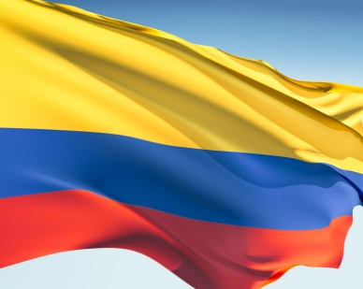
DEMOCRACIA Y ESTADO COLOMBIANO

Slide 2
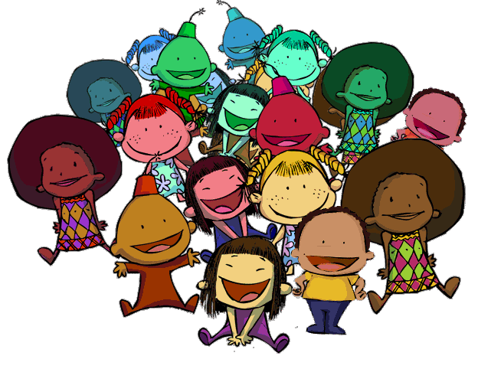
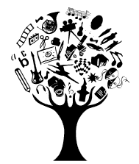
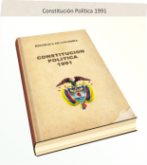
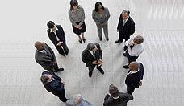
DEMOCRACIA
GRECIA ( 500 a.C.)
KRATOS / DEMOS
DEMOCRACIA = GOBIERNO DEL PUEBLO
PRINCIPIOS ESTABLECIDOS DURANTE LA REVOLUCIÓN FRANCESA
IGUALDAD
LIBERTAD
CONSTITUCIÓN
REPRESENTATIVIDAD

Slide 3
CONCEPTO → Participación de la ciudadanía en el poder, pues entre más alta sea la participación de los ciudadanos en un país se puede decir que es más alto el grado de democracia en éste.
DEMOCRACIA VERDADERA =
CONFRONTACIÓN DE IDEAS
OPOSICIÓN
PARTIDOS POLITICOS
MOVIMIENTOS SOCIALES
"La democracia no acaba con la dominación política, pero intenta controlarla mediante la división de los poderes, la vigencia de los derechos humanos, el derecho a la oposición y la oportunidad de una oposición de ser gobierno"

Slide 4
P
A
R
T
I
D
O
S
P
O
L
I
T
I
C
O
S
CONCEPTO → asociación de individuos unidos por objetivos comunes y que persiguen como meta alcanzar el control del gobierno para llevar a la práctica esos objetivos.
Presentar candidatos para ocupar los diferentes cargos políticos. Para eso, movilizan el apoyo electoral.
FUNCIONES
Organizan la labor legislativa, articulan y agregan nuevos intereses y preferencias de los ciudadanos.
Partido liberal, partido conservador, partido de la U, polo democrático alternativo, MIRA, entre otros.
COLOMBIA

Slide 5
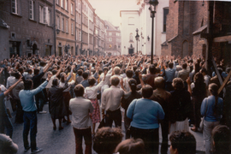
MOVIMIENTOS SOCIALES
Formas colectivas de acción de amplios sectores de población, que promueven intereses y aspiraciones comunes de sus miembros. A diferencia de los partidos políticos, no proponen proyectos globales para resolver los problemas de la sociedad.
Movimientos sociales en Colombia
Años 50’s y 60’s
PRINCIPIOS
Ser oposición sobre la base de unos criterios políticos claramente definidos y unas metas a lograr
Integralidad en sus principios y metas a lograr.
Identidad de clase

Slide 6
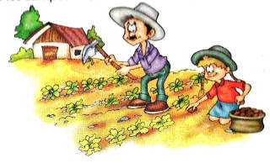
Clase obrera y campesinado
Constituyen la avanzada en la lucha social del pueblo, dando soporte a movimientos sociales muy importantes en Colombia. Ambos movimientos a pesar de conformar parte del conjunto de movimientos sociales populares, presentan características diferentes en su formación social.
La clase obrera en Colombia mantiene su característica de no poseer medios de producción, pero es parte esencial del proceso social de producción; mientras que el campesinado va perdiendo poco a poco su naturaleza minifundista que lo liga a la tierra.

Slide 7
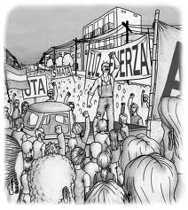
Movimiento sindical
El movimiento sindical analiza y reclama ante los patronos y los gobiernos que los representan, el derecho al trabajo digno y justamente remunerado, denuncia la tercerización laboral por todos sus efectos nocivos y la inclinación a la tercerización del derecho pensional que se está proponiendo.

Slide 8
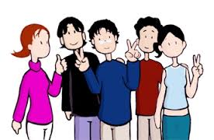
Movimiento comunal
se desarrolla a todo lo largo y ancho del país, desde las veredas campesinas hasta los barrios más populosos de las ciudades; es una organización de cara a la comunidad que, bien dirigida, permite una comunicación directa con el pueblo asociado y desarrolla el liderazgo popular.
Movimiento juvenil
es un movimiento social diverso en su composición social, así como multiforme y dinámico en sus formas de agrupamiento y de acción.

Slide 9
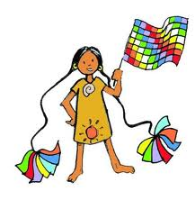
Los pueblos indígenas
El sector indígena es casi el 3.5% de la población nacional, ubicados por todo el país, con características disímiles en lo social dadas sus diferentes lenguas, su estructura jerárquica, sus tradiciones, su papel en la economía y su particular orden jurídico tradicional.

Slide 10
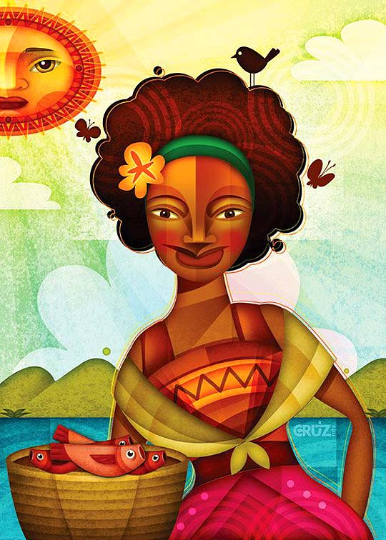
afrocolombianos
La situación de exclusión , principal muestra de discriminación y racismo de las clases en el poder, ha llevado al pueblo negro a esforzarse por organizarse y por unirse como grupo social, desarrollar unidad de acción con los sectores campesinos, indígenas, estudiantiles, de mujeres, obreros y sindicales, como ocurrió con las recientes luchas de los corteros de caña de los departamentos del Valle y Cauca; igualmente lo hace con las demás formas organizativas sociales del pueblo.

Slide 11
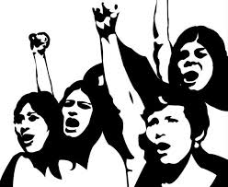
Mujeres
La lucha de la mujer no tiene como única meta ni pasa solamente por la búsqueda de su reconocimiento en particular, sino por su inclusión y reconocimiento del papel que puede jugar al lado del hombre, en la lucha por una sociedad justa y democrática.
ENTRE OTROS

Slide 12
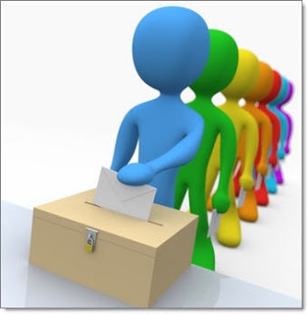
DEMOCRACIA EN COLOMBIA
En Colombia, el primer presidente elegido democráticamente fue el conservador José Vicente Concha, en el año de 1914; esta practica democrática en Colombia reinó hasta el año de 1953, cuando el general Gustavo Rojas Pinilla da un golpe de Estado que lo mantuvo en el poder hasta 1957, cuando una junta militar toma el poder. Desde 1958 hasta 1974, la democracia en Colombia fue muy frágil por la existencia del Frente Nacional, en el cual los dos partidos mayoritarios (Liberal y Conservador) deciden alternarse el poder. A partir de 1974 se vuelve a elegir a los Presidentes mediante el uso del sufragio popular.

Slide 13
ESTADO COLOMBIANO
PODER EJECUTIVO
Lo representa el presidente de la República, quién es el jefe de Estado y de Gobierno. También integrado por los ministros, directores de departamentos administrativos, superintendentes, gobernadores y alcaldes.
Representado por el congreso de la República (Senado y Cámara de representantes).
PODER LEGISLATIVO
PODER JUDICIAL
Está conformado por las Altas Cortes.

Slide 14

ESTADO COLOMBIANO
PODER EJECUTIVO:
Tiene la función de promulgar y ejecutar leyes que expida el Congreso de la Unión, proveyendo en la esfera administrativa a su exacta observancia a través de la facultad reglamentaria.
PRESIDENTE DE LA REPÚBLICA
Es la suprema autoridad y de él dependen los departamentos administrativos como el *DANE, DAS, DNP, DAFP, DANESocial y DAPR*

Slide 15
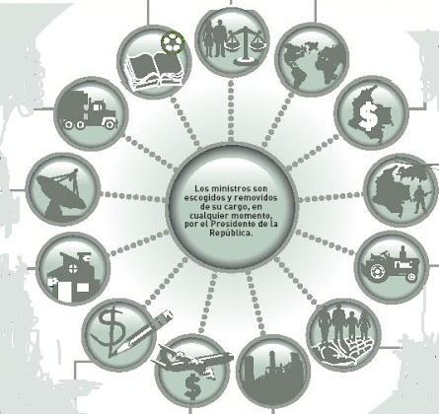
MINISTERIOS
-Interior y de justicia: Coordina los asuntos políticos, de orden público y de justicia, con el fin de proteger los derechos fundamentales de los ciudadanos.
-Relaciones Exteriores: Formula, planea, coordina, ejecuta y evalúa la política exterior de Colombia y las relaciones internacionales.
-Cultura: Diseña, promueve y aplica las políticas culturales. También trabaja por la consolidación del emprendimiento deportivo.
-Hacienda y Crédito Público: Define. Formula y ejecuta la política económica del país, prepara leyes y decretos en materia fiscal, tributaria y aduanera.
-Transporte: Participa en la formulación de políticas en materia de tránsito y transporte, además de elaborar planes y programas de desarrollo económico.
-Defensa: Preserva y defiende la soberanía e integridad del territorio Nacional. Agrupa a las fuerzas militares y mantiene el orden constitucional y la estabilidad institucional.
-Tecnologías de la información y las comunicaciones: Promociona la inversión en el sector de las comunicaciones y el desarrollo de tecnologías. Protege al usuario en el tema de la calidad del servicio.
-Agricultura y desarrollo rural: Formula, coordina y evalúa las políticas que promueven el desarrollo competitivo y sostenible de los procesos agropecuarios y rurales.
-Ambiente, vivienda y desarrollo territorial: Contribuye y promueve el desarrollo sostenible a través de la formulación y adopción de políticas ambientales y de vivienda.
-Protección Social: Ente regulador de todo lo concerniente con la salud de los colombianos y maneja lo relacionado con el tema laboral del país.
-Educación Nacional: Establece las políticas y lineamientos del sector educativo colombiano, y garantiza el acceso equitativo a la educación.
-Minas y Energía: Adopta la política nacional en materia de exploración, explotación, transporte y procesamiento de minerales e hidrocarburos.
-Comercio, Industria y Turismo: Apoya la actividad empresarial y el desarrollo económico del país. Así como la gestión turística de las regiones.

Slide 16
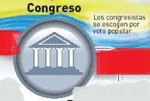
ESTADO COLOMBIANO
PODER LEGISLATIVO:
Su función es establecer el derecho, al dictar las reglas generales, abstractas e impersonales de observancia obligatoria, es decir, elaborar leyes. Elabora y modifica las leyes existentes de acuerdo a la opinión de los ciudadanos, también ejerce control político sobre las acciones del gobierno.
Formado por 102 integrantes.
Reformar la Constitución Política mediante Actos Legislativos.
Elaborar, interpretar, reformar y derogar las Leyes y Códigos en todos los ramos de la Legislación.
SENADO
CÁMARA DE REPRESENTANTES
Formado por 166 integrantes.
Elegir al defensor del pueblo.
Examinar y fenecer la cuenta general del presupuesto y del tesoro que le presente el Contralor General de la República.

Slide 17


ESTADO COLOMBIANO
PODER JUDICIAL:
Tiene la función de administrar la justicia y decir el derecho, con lo que realiza la función jurisdiccional y garantiza el respecto al Estado de Derecho al interpretar la ley. Cumplimiento de la ley y castiga a sus infractores.
Corte Constitucional
Cuida la integridad y la supremacía de la Constitución. Decide sobre las demandas de inconstitucionalidad que hacen los ciudadanos contra los actos reformatorios del texto.
Corte Suprema de Justicia
Máximo tribunal de la jurisdicción ordinaria. Juzga al Presidente de la República, a los miembros de las Altas Cortes y al Fiscal General de la Nación.
Resuelve en última instancia los procesos que involucran al Estado y a los particulares, o los procesos que involucran a dos entidades estatales.
Consejo de Estado
CONSEJOS
Dicta los reglamentos necesarios para el funcionamiento de la administración de justicia. Adopta y propone proyectos de ley relativos a la administración de justicia.
Consejo Superior de la Judicatura

Slide 18




ESTADO COLOMBIANO
Organizaciones de control
Procuraduría
Contraloría
Fiscalía General de la Nación
Formula las políticas generales en materia de control disciplinario de los funcionarios y demás personas que prestan el servicio al Estado.
Se encarga de vigilar la gestión de los recursos de la administración y de los particulares o entidades que manejan fondos o bienes de la Nación.
Investiga los delitos, califica los procesos y acusa ante los jueces y tribunales competentes a los presuntos infractores de la ley penal.
Defensoría del Pueblo
Personería
Representa, orienta y asesora los ciudadanos en defensa de sus intereses y del Distrito Capital, se apersona de los problemas municipales y de la comunidad y asume el papel de Defensor de sus derechos, Actúa como:
• VEEDOR CIUDADANO (Vigila).
• AGENTE DEL MINISTERIO PUBLICO (Interviene)
• DEFENSA DE LOS DERECHOS HUMANOS (Defiende).
Trabaja bajo la dirección del Procurador General. Vela por la promoción, el ejercicio y la divulgación de los derechos humanos.

